Slide 1

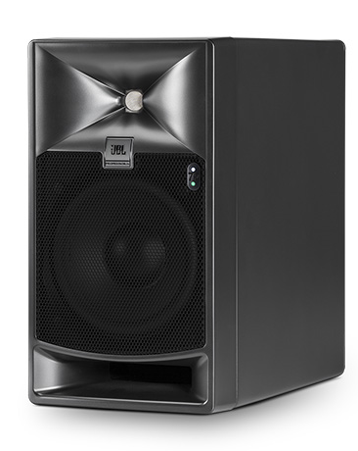
음향 시스템 사양서
MONITOR SPEAKER
JBL. 705P
SPECIFICATIONS
System type : 5“ Bi-amplified Master Reference Monitor Loudspeaker system
Transducers : LF 5“, HF 1”
Crossover : 1.7 kHz
HF Driver Power Amp : 250W Class D
LF Driver Power Amp : 250W Class D
Frequency Response (±3dB) : 45Hz ~ 25kHz
Maximum Peak SPL : 107dB
Connectors : 2 x F-XLR, 1 x M-XLR, 1 x RJ45
Digital Input Format : AES3
Room Equalization : 8 parametric filters
User Equalization : 4 parametric filters, HF Shelf, LF Shelf
Room Delay : 18ms
Frame (A/V) Delay : 150ms
A/D, D/A Converter : 24 bit / 192 kHz A/D, 32 bit / 192 kHz D/A
Internal Processing : 32 bit Floating Point. 192 kHz Sample Rate
AC Input Voltage : 100-240VAC 50/60Hz +/-10%
Dimension (H x W x D)mm : 268 x 151 x 274
Weight : 5.68kg
FEATURES
바이 앰프 시스템
차세대 드라이버 기술
이미지 컨트롤 웨이브 가이드
LCD 패널에서 EQ 및 딜레이 등 설정
아날로그 / 디지털 입력 지원
HiQnet을 통한 기능 업데이트

